Slide 1
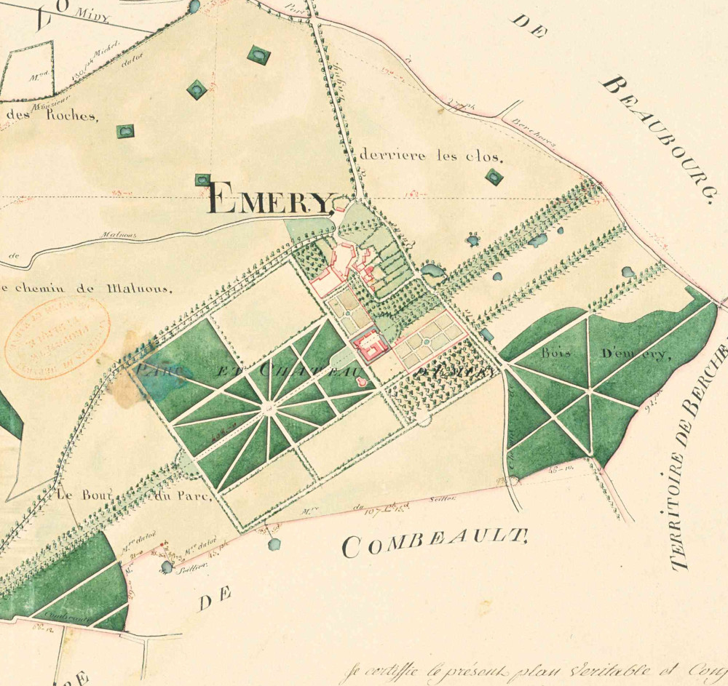
Projet de mise en Valeur du Bourg et du hameau de Malnoue
Liste du patrimoine à valoriser
Le Bourg

Slide 2
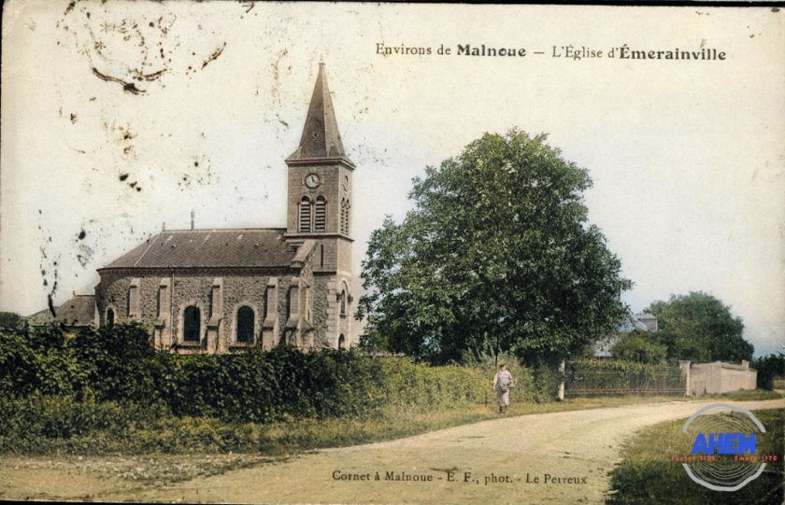
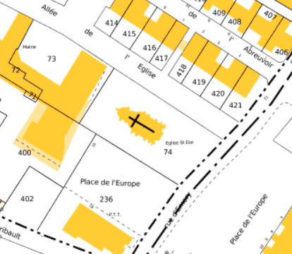
L’Eglise Saint Eloi
Eglise dédiée à Saint Eloi, consacrée le 9 juillet 1896 par Emmanuel De BRIEY, évêque de Meaux. Elle fut bâtie en remplacement de l'ancienne église détruite en 1874, grâce à des fonds privés et à l'initiative du Maire de l'époque Monsieur Henry BOURDON.
Elle renferme en son sein la dépouille et la dalle funéraire de Monsieur Denis Le Camus (1637 -1688) Chevalier et Seigneur d'Emery, conseillé de Louis XIV en sa cour des aides (la cour des aides assurait la gestion des impôts indirects).
Elle compte notamment comme richesse la statue de Saint Eloi du 15•me siècle classée monument historique. Cette statue serait une des rares où Saint Eloi tient son marteau levé.
La cloche toujours en place a été fondue et consacrée en 1642 et reste en parfait état de fonctionnement. Elle fut classée monument historique le 2 octobre 1942.

Slide 3
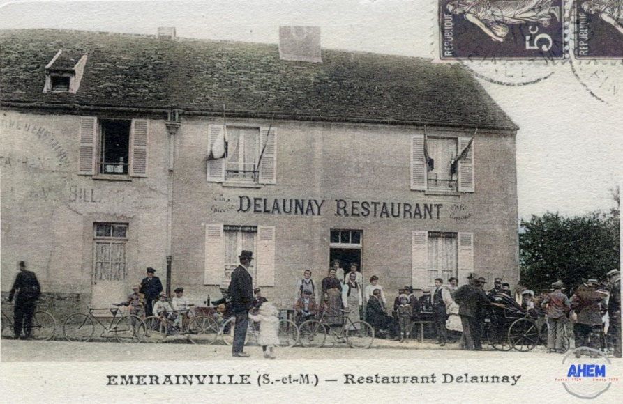
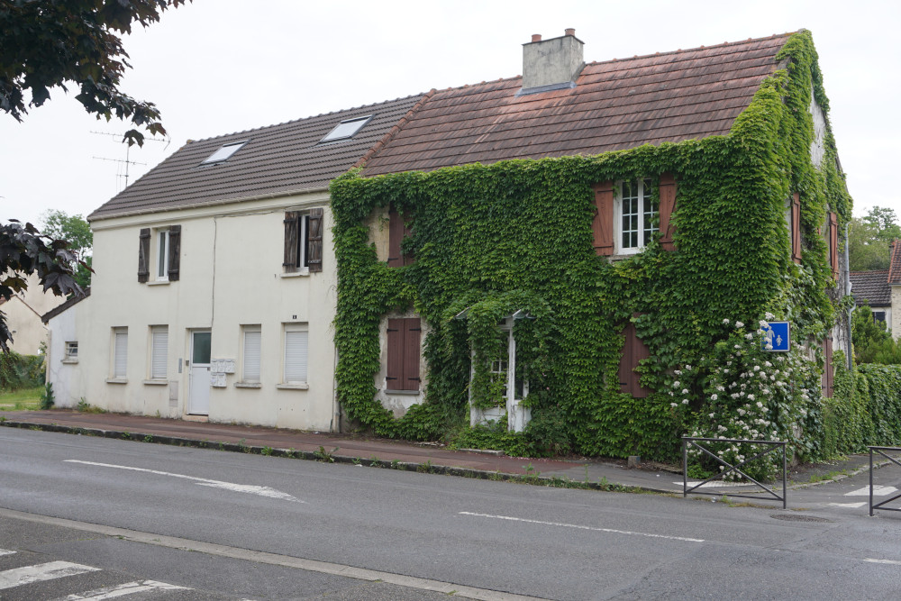
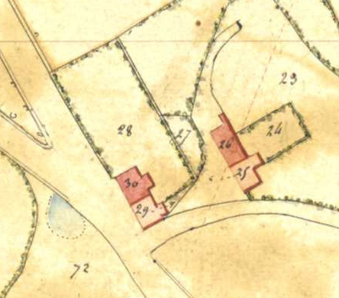
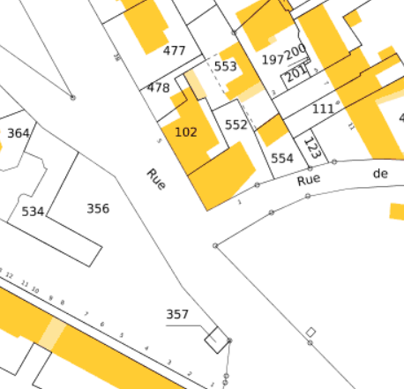
La maison Delaunay
Cette bâtisse est une ancienne auberge construite avant 1783 ,
Située sur le CD 51 reliant Champs-sur-Marne à Brie-comte-Robert, elle fut tout d'abord le restaurant Delaunay / Hugueville avant de s'appeler « la vieille France ». Le bâtiment a conservé cette activité jusqu'en 1960. Il est actuellement utilisé comme habitation.

Slide 4
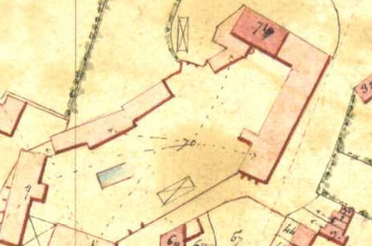
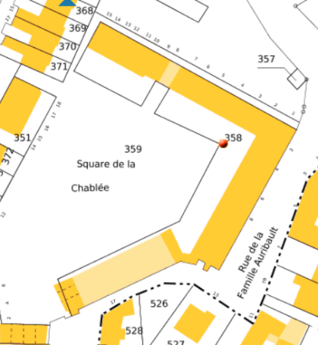
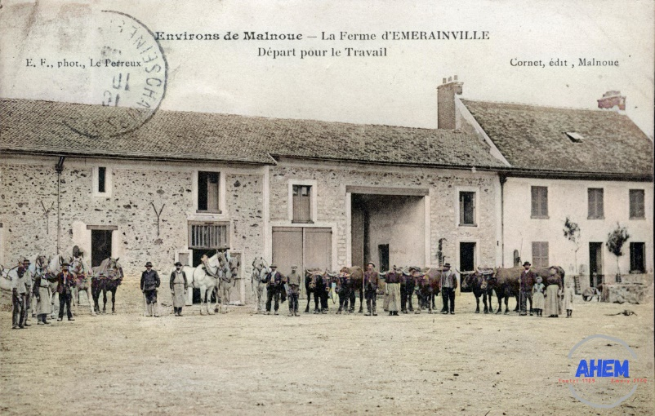
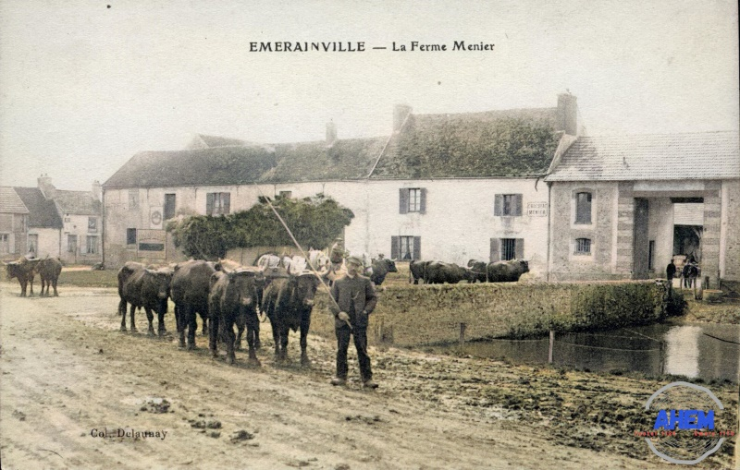
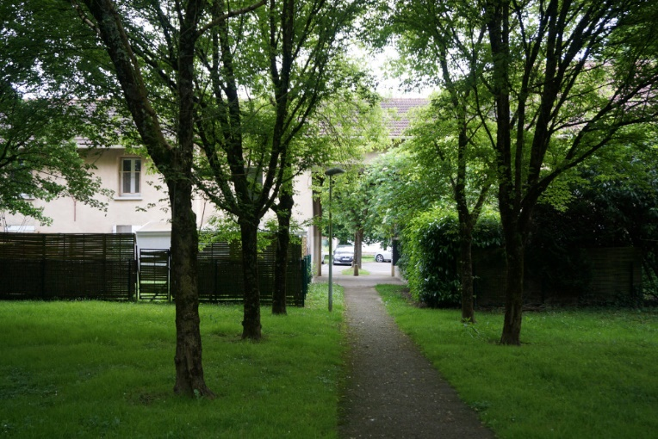
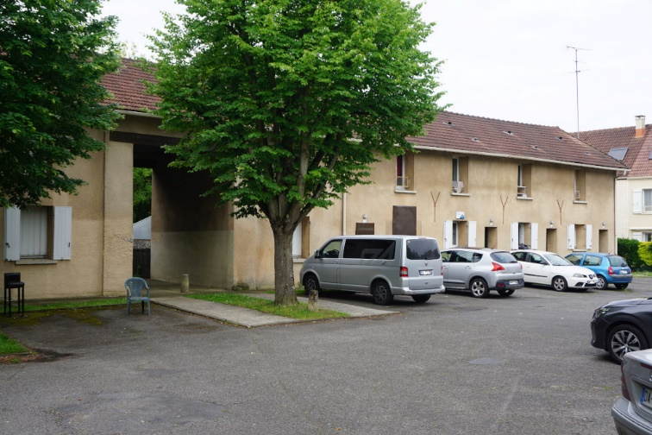
La ferme Meunier
Ensemble de bâtiments constituant l’une des 3 fermes de l’entreprise Menier de Noisiel

Slide 5
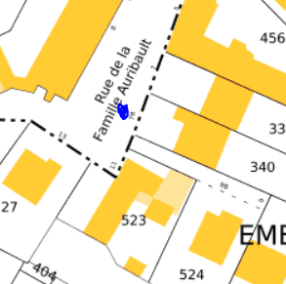
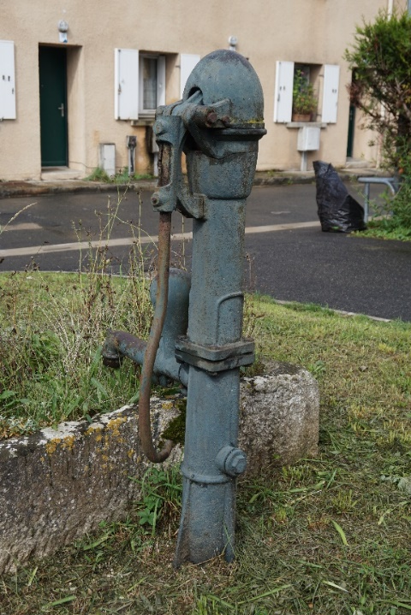
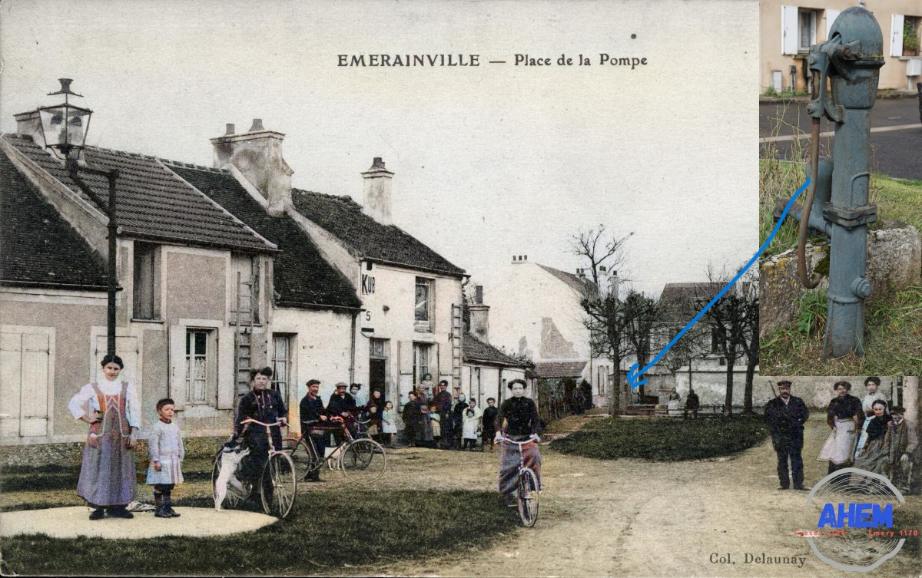
La place de la pompe
Elle était l'ancien et unique point d'apport public d'eau potable. Elle suppléait les différents puits privés du village.
Aujourd’hui, il suffit de tourner le robinet et l’eau arrive directement dans votre verre, mais il y a 70 ans, les Emerainvillois du bourg allaient chercher l’eau à la pompe au centre du village (place de la pompe).
Cette pompe aspirante et foulante était située sur une nappe phréatique. Grâce à un levier mû manuellement, le liquide, d'abord aspiré dans le corps de la pompe, par l'ascension du piston était ensuite refoulé dans celui-ci par un tuyau latéral.
C'est en 1956 qu'est arrivée l'eau courante dans les foyers d'Emerainville provoquant la fin de l’utilisation de la pompe du bourg.
Ces pompes, installées dans la rue principale du village, étaient souvent situées au centre d’une place, elles constituaient un lieu majeur de la sociabilité villageoise, vers lequel convergeaient matin et soir principalement les ménagères et les enfants, un lieu d’échanges, de discussions et parfois de conflits.

Slide 6
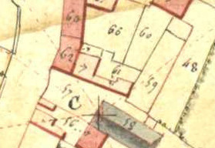
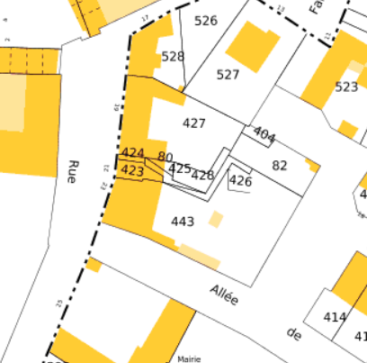
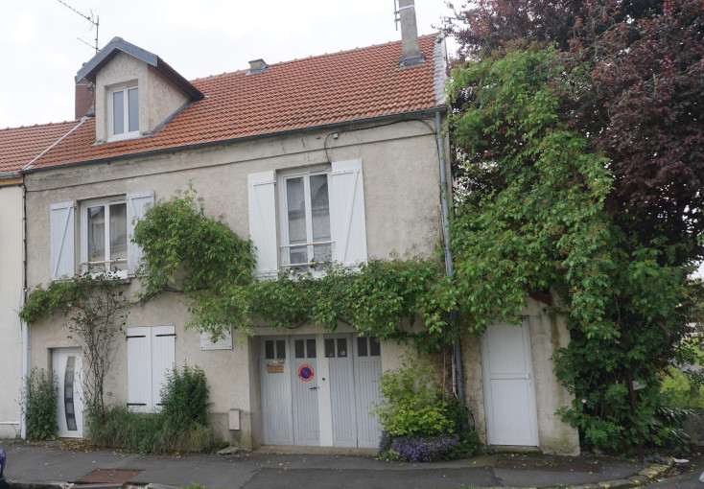
La maison AURIBAULT
Suzanne GATELLIER habitait cette maison avec son mari Roger AURIBAULT. Cette famille était entrée en résistance en 1940 lors de la dernière guerre en organisant des réunions clandestines. Elle a accueilli des résistants évadés de COMPIEGNE en 40 ainsi qu'un technicien radio, Eugène GRANET . Suzanne et Roger seront arrêtés, séparément, en mai44. Suzanne sera déportée par le dernier convoi du 15 août 44 pour R AVENSBRÜCK. Elle sera seule à revenir dans sa maison pour y retrouver sa fille, restée chez ses grands-parents à PONTAULT -COMBAULT. Elle décèdera en janvier 2016 après avoir occupé

Slide 7
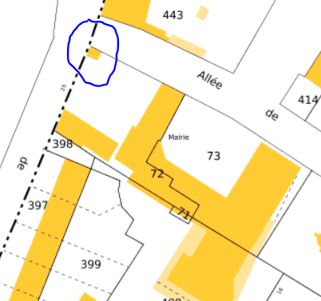
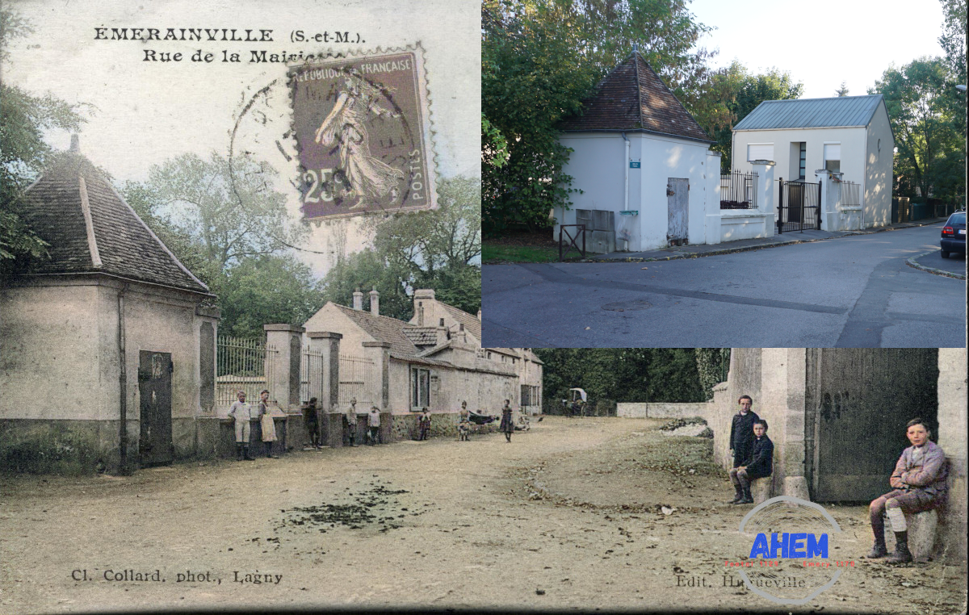
La prison
A cette époque la consommation d'alcool était souvent excessive, le rôle du garde-champêtre* était de placer celui qui avait trop bu dans la prison, petit local de 4m2 pour y passer la nuit, couché sur la paille. Il devenait alors, l’attraction des enfants du village qui allaient se moquer de lui.
L’origine de cette mesure privative de liberté remonte à une loi française du 23 janvier 1873, dite Loi Roussel tendant à réprimer l’ivresse publique.
Art. 11. Toute personne trouvée en état d’ivresse dans les rues, chemins, places, cafés, cabarets ou autres lieux publics, pourra être, par mesure de police, conduite à ses frais au poste le plus voisin pour y être retenue jusqu’à ce qu’elle ait recouvré sa raison.
*Le garde champêtre intervenait en matière de police rurale. Il exécutait, sous l’autorité du Maire,des missions de prévention et de surveillance du bon ordre, de la tranquillité, de sécurité et de salubrité publiques.

Slide 8
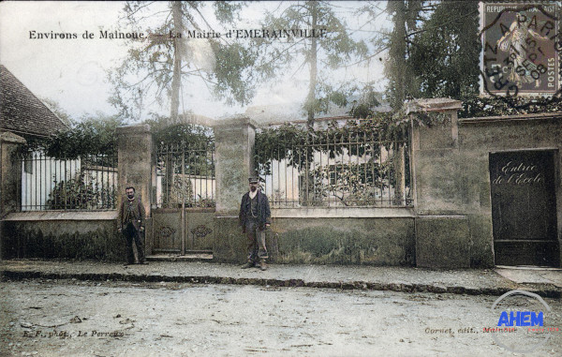
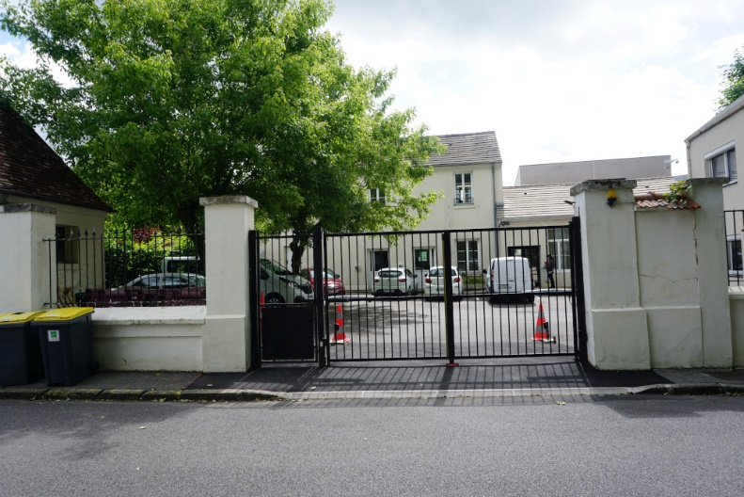

La Mairie
Nous sommes en fin d’année 1789, l’Assemblée nationale constituante débat et vote sur la mise en place des municipalités. La loi du 14 décembre 1789 en a créé 44.000 (sur le territoire des anciennes paroisses) baptisées en 1793 communes . Cette loi véritablement révolutionnaire et très en avance sur son temps instituait un conseil général (conseil municipal) et un maire élu par les citoyens en tant qu'organe exécutif de la commune.
Le 10 juin 1790 L'assemblée Nationale décrète que les villes, Bourgs Villages & Paroisses auxquels les ci-devant seigneurs ont donné leurs noms de famille, sont autorisés à reprendre leurs noms anciens.
Notre commune n'avait pas de nom ancien, le nom EMERY remonte à 1170 et au cours des siècles chaque propriétaire de «la terre d'Emery» utilisait le nom de seigneur d'Emery.

Slide 9
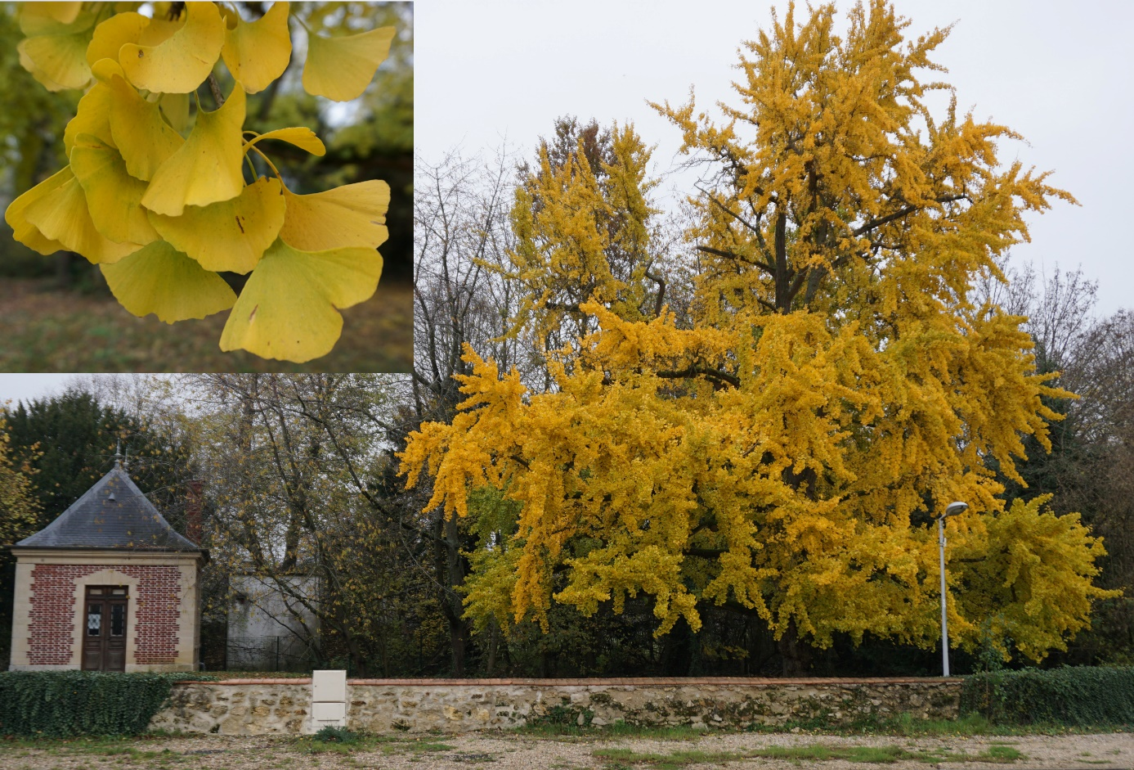
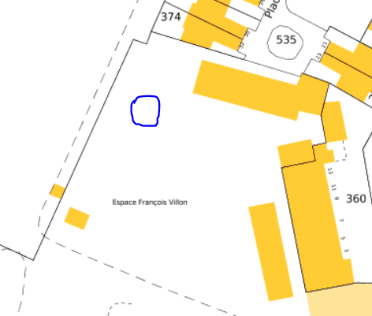
L’arbre aux 40 écus
Cet arbre vieux de 150 ans a sûrement été planté par Mr Henry Bourdon, maire d’Emerainville de 1874 à 1911, propriétaire du château et de la ferme attenante.
Il fait partie de la plus ancienne famille d’arbres apparue il y a plus de 270 millions d’années.
Arrivé de Chine, sous forme de graines aux Pays-Bas vers le milieu du XVIIe siècle, l’arbre était mystérieux pour les botanistes. En 1780, M. de Pétigny, botaniste de Montpellier, rapporta pour la première fois en France cinq jeunes ginkgos acquis à Londres au prix extraordinaire de quarante écus le pied, l’anecdote valant à l’espèce son surnom d’arbre aux quarante écus »
C’est une espèce très résistante. Le 6 août 1945 eut lieu l’explosion atomique d’Hiroshima. Un ginkgo situé près d’un temple détruit situé à un kilomètre de l’épicentre fut le premier végétal à bourgeonner au printemps de l’année suivante.

Slide 10
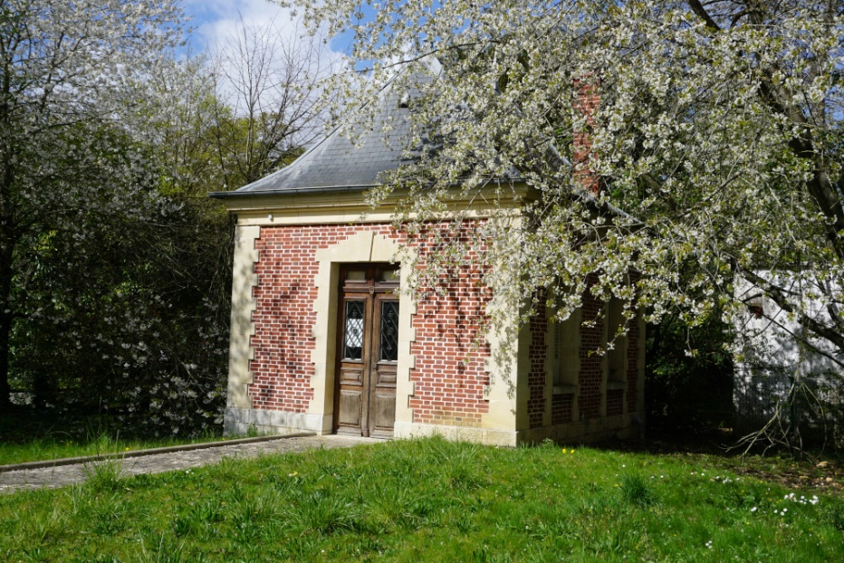
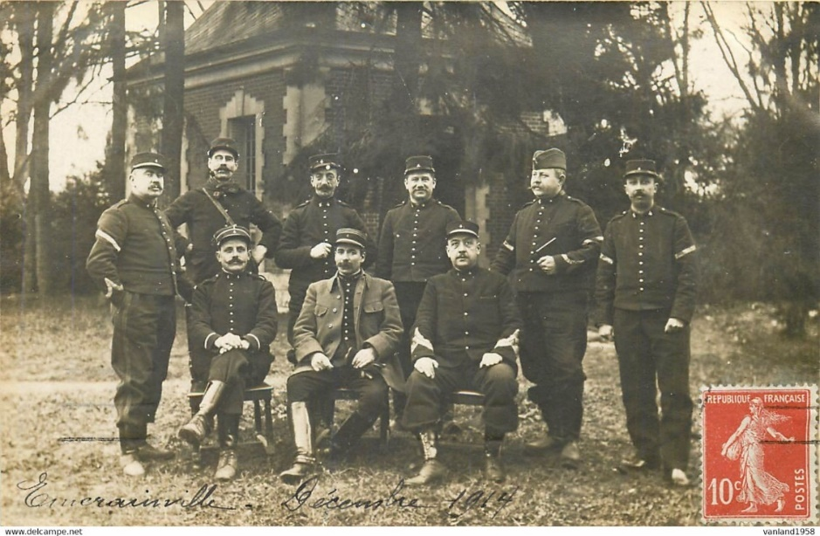
Le local photographique
Ce bâtiment de style Louis XIII aurait été construit aux alentours de 1870 par Madame de Fréquant, propriétaire du domaine de l'époque. La décision de sa réalisation aurait été prise à la période de l'avènement de la photographie. Il aurait notamment été utilisé comme laboratoire de développement des clichés réalisés. Ce domaine a été acquis par la Commune en 2000 ; il est affecté aux activités du centre culturel et sportif Saint Exupéry

Slide 11
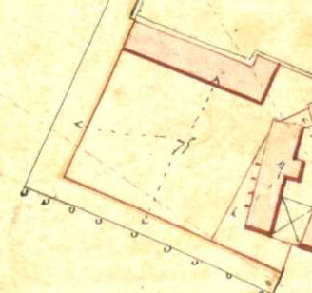
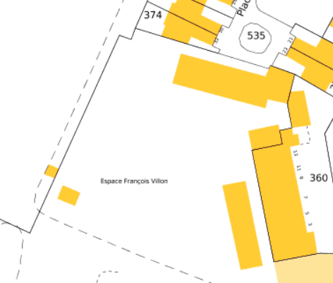
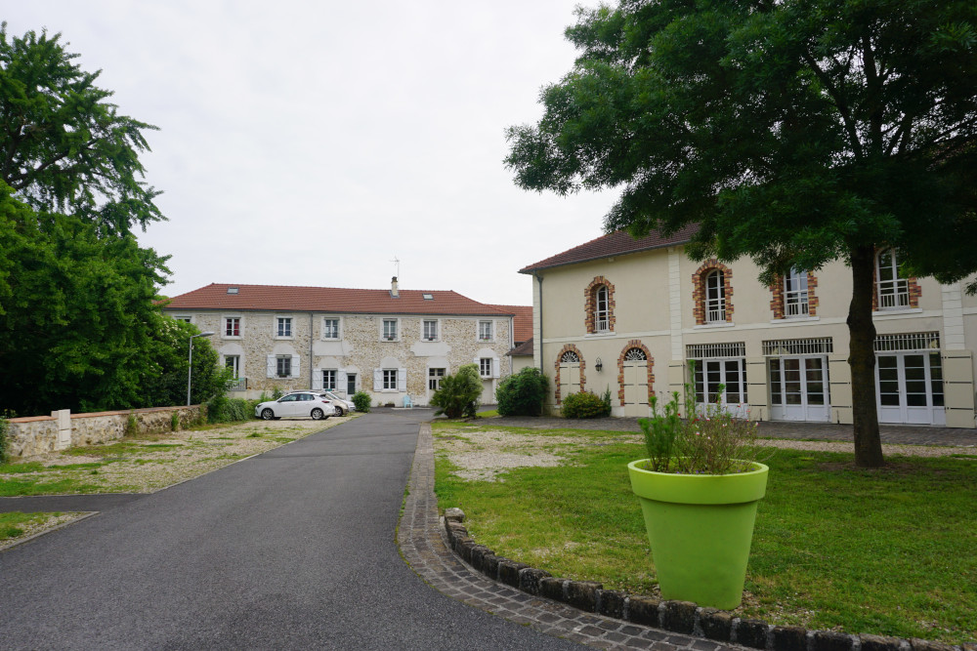
La ferme du château
Les bâtiments d'habitation de la Ferme datent de la période du premier château (construction remontant au moins au 16èm, siècle). Ce n'est qu'à partir de la moitié du 20éme siècle que la société Rhône-Poulenc, propriétaire à l'époque, a transformé la grange du premier étage en locaux d'habitation.
Le bâtiment qui servit d'écuries et de remise à voitures a été bâti à la période du second château (milieu du 19éme siècle). La zone pavée située aux abords de ce bâtiment a été conservée.

Slide 12
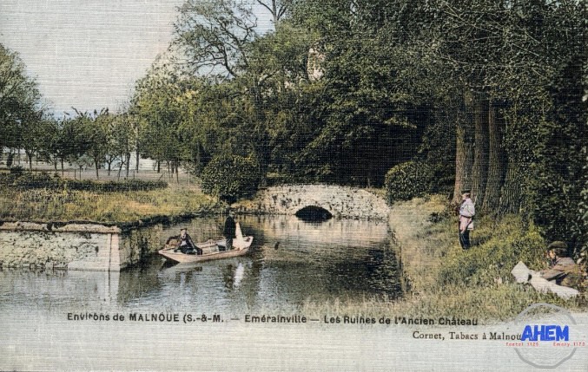
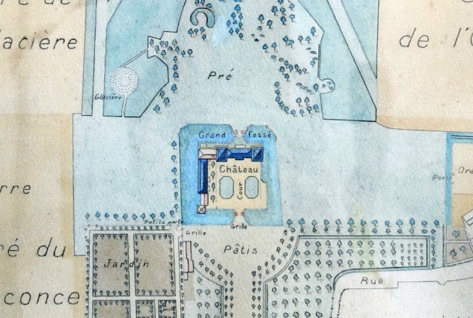
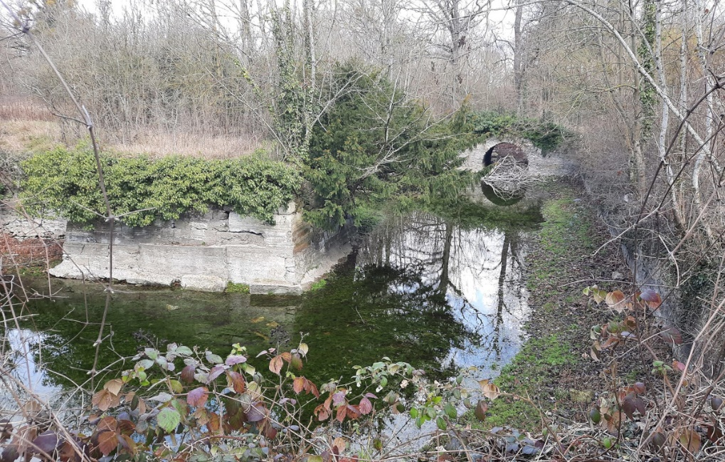
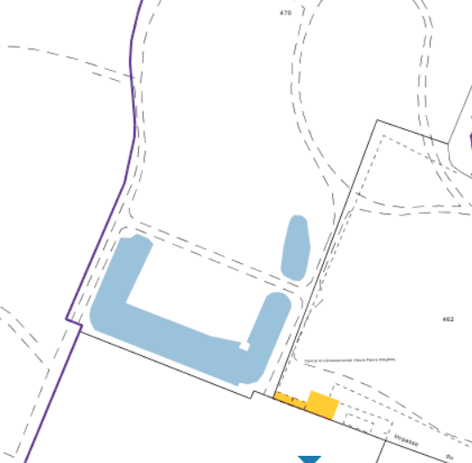
Les douves
En 1640 L’architecte Charles CHAMOIS (1610-1684 ) se voit confier d'importants travaux au château d'Emery-en-Brie par Michel Particelli , contrôleur des finances ( voir lien 137).Le château comportait alors un corps de logis entouré d'un fossé et précédé d'une cour, une grange et des remises de carrosses placées de part et d'autre du portail d'entrée.
Il prévoit de remplacer l'escalier à quatre noyaux situé au centre par un vestibule communiquant de plain-pied avec la cour et le parc, d'aménager une salle haute par exhaussement du plafond (s'agirait-il d'une salle à l'italienne) et d'édifier deux pavillons en saillie pour cantonner le vieux corps de logis.
Il construisit en 1660 pour le compte de la seigneurie de Chaville (78) un château, dont le plan rappelle fortement celui d'Emery.

Slide 13
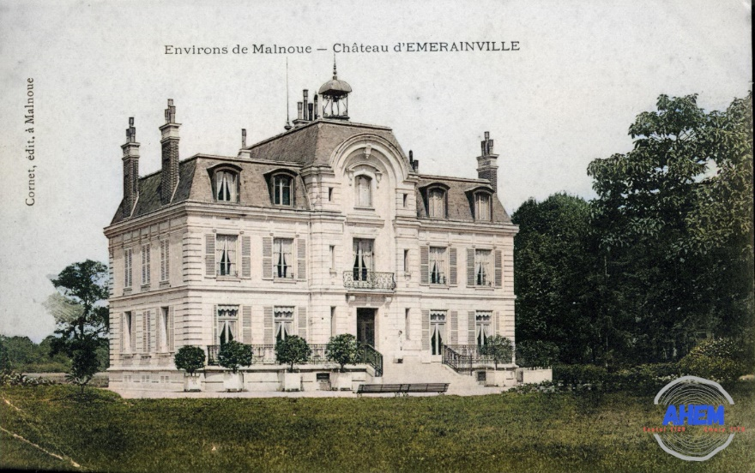
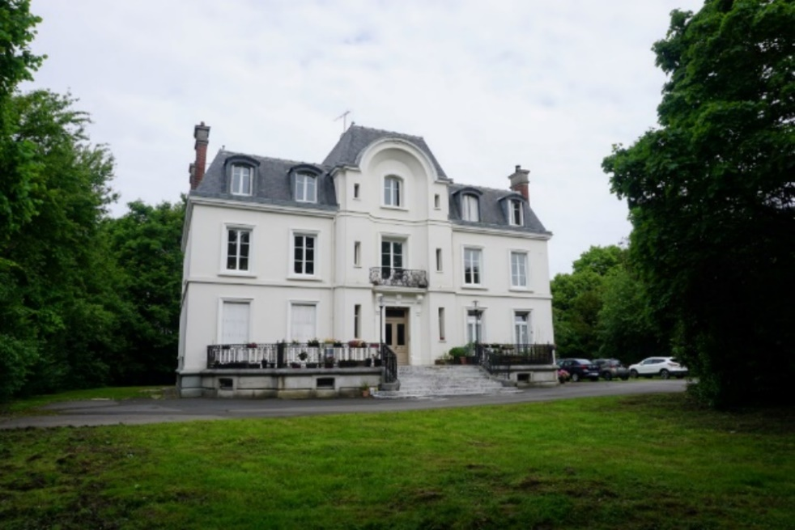
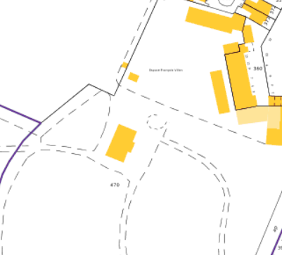
Le château d’Emerainville
Construit en 1826 par Mr TRICOTEL, riche faïencier à paris. Il fût la propriété de Madame de Fréquant, et messieurs, Lecomte et Dubreton ( descendants de Mr TRICOTEL). Ce dernier vendit en avril 1956 la propriété à la société Rhône-Poulenc qui utilisait le château et ses abords pour y pratiquer des essais de produits phytosanitaires et vétérinaires C'est en 1957 que cette société fit subir au bâtiment un certain nombre de modifications et rénovations tant extérieures qu'intérieures, et ce, afin d'aménager certaines pièces en laboratoire et salles d'expérimentation. Il faut noter que la porte d'entrée a particulièrement bien été conservée et a gardé son architecture initiale. Ce domaine a été acquis par la Commune en 2000 et a été transformé en logements.

Slide 14
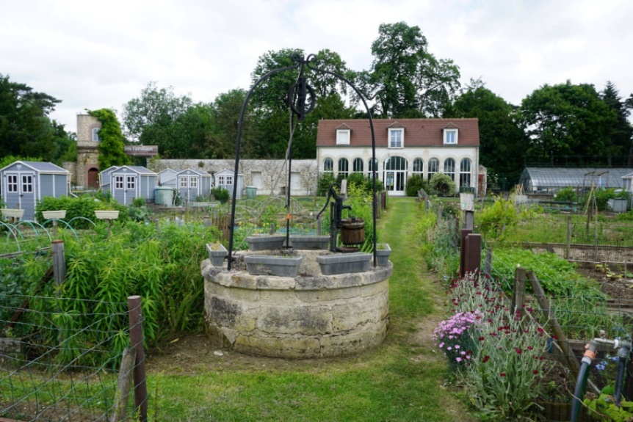
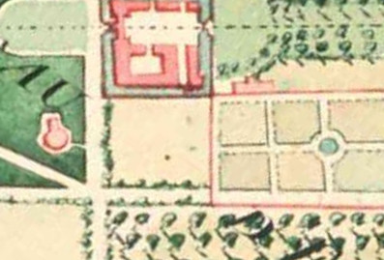
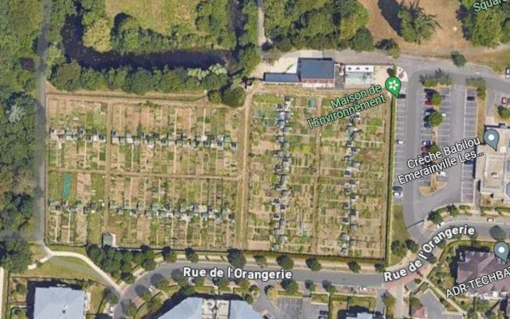
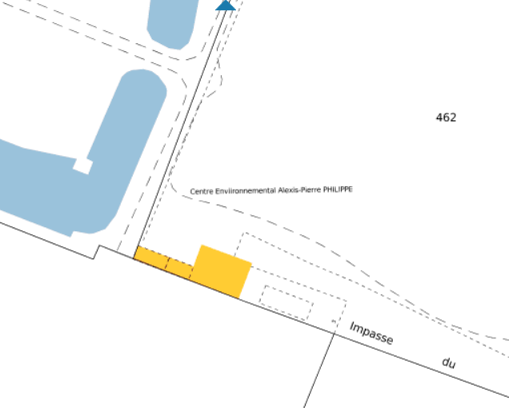
L’orangerie du château
l'orangerie réhabilitée et transformée en Maison de l'Environnement, le mur d'enceinte, le puits, le réservoir à eau et la glycine qui y est associée. Ces différents bâtiments ont été transformés à l'époque du second château d'Emerainville (1826).

Slide 15
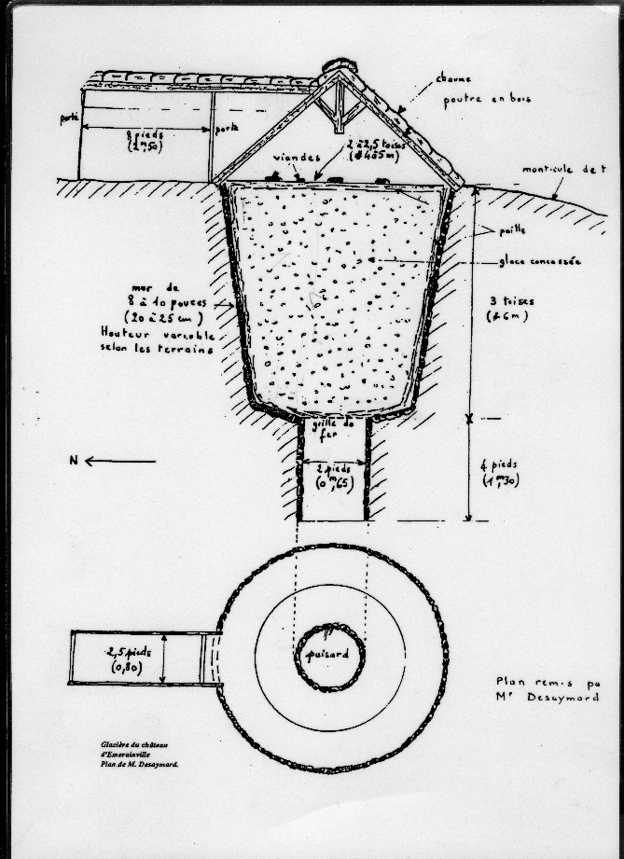
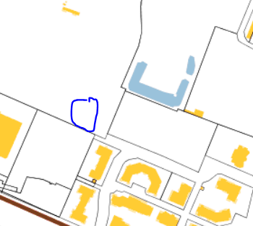
La glacière du château
C’est une des 3 glacières d’Emerainville qui n’ont plus eu d’utilité avec l’arrivée de la glace artificielle. Dès l'Antiquité, les hommes ont cherché à stocker la glace. C’est à partir du XVIIe siècle que Louis XIV par un Edit royal en 1659 autorise la construction de glacière sur le territoire.

Slide 16
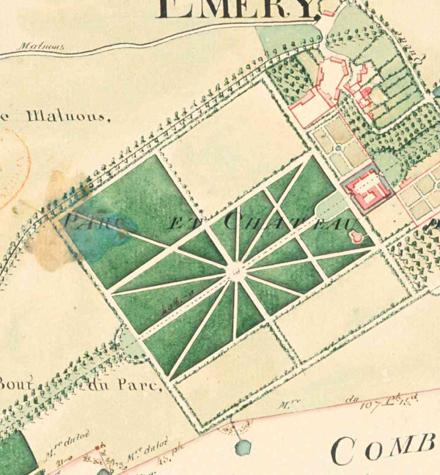
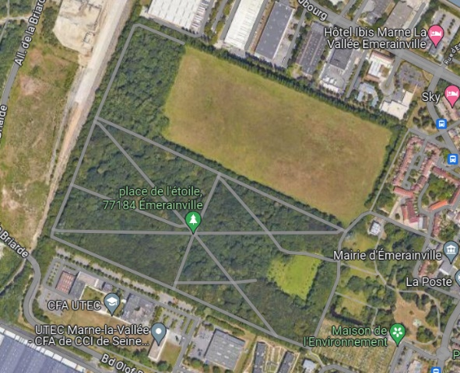
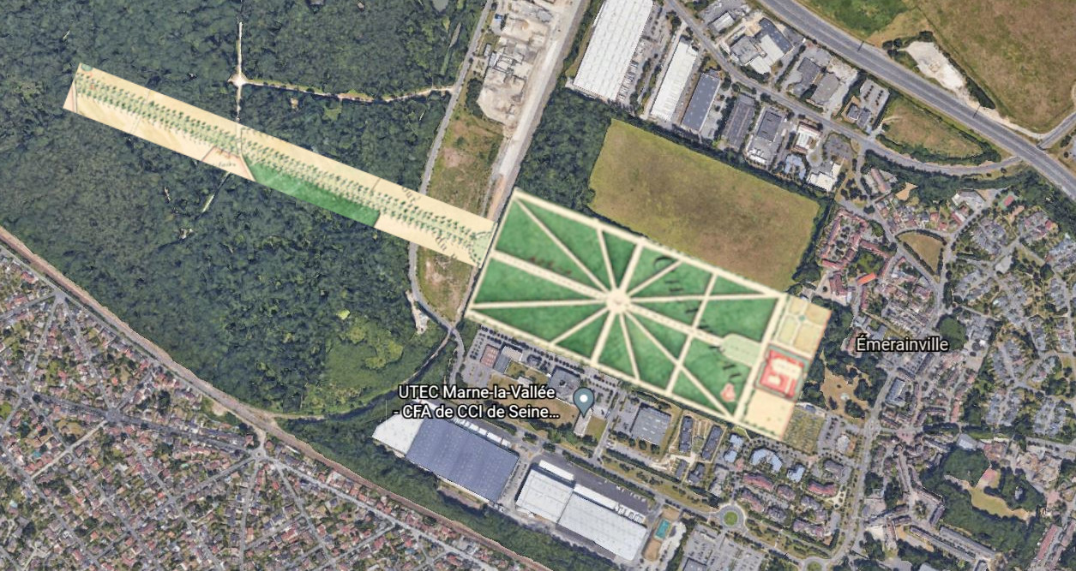
Le parc Denis le Camus
Cet espace de plus de 43 ha recèle un certain nombre d'unités bâties ou naturelles qui confèrent à ce site un caractère remarquable de par leur situation au sein de la ville nouvelle et leur diversité même si tous ces éléments ne sont pas individuellement exceptionnels. La propriété comprend 23 ha de bâtiments, parc et bois ainsi que 20 ha de terres cultivables. Elle compte notamment deux anciens vergers ainsi qu'un potager (80 jardins familiaux). Les murs de l'enceinte de ce dernier sont toujours présents ainsi que son réservoir à eau, son puits, son orangerie et sa serre
La partie boisée du site n'a quasiment pas subi de modification depuis 4 siècles. Les allées rectilignes sont inchangées. En revanche, la zone du parc a été réaménagée peu de temps après la destruction de l'ancien château.

Slide 17

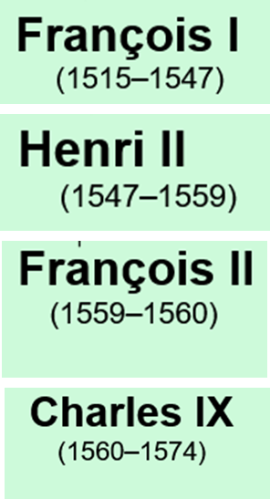
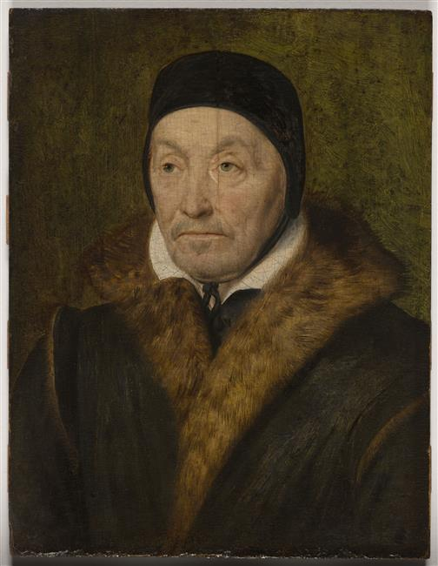
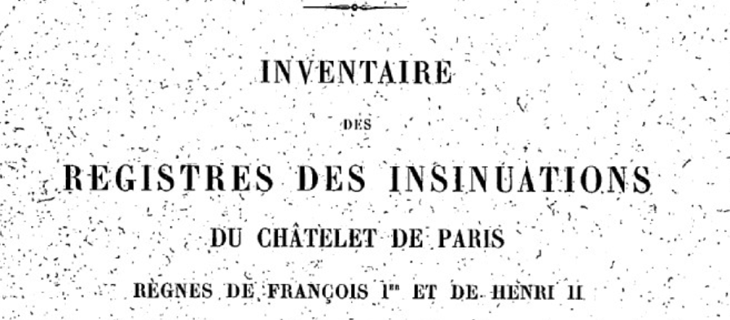

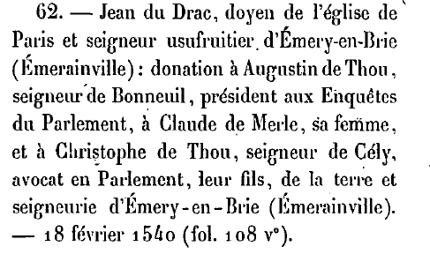
Histoire D'EMERY-EN-BRIE
Christophe de thou 1508-1582
Seigneur d’Emery 1540 -1582
1540 Emery fut donné à Christophe de Thou par Jean du DRAC
Christophe de Thou était le fils d'Augustin de Thou, seigneur de Bonneuil et de Villebon, président à mortier du parlement de Paris, mort le 6 mars 1554, et de Claude de Marle de Versigny (fille de Jean de Marle, seigneur de Versigny, et d'Anne du Drac).

Slide 18





Histoire D'EMERY-EN-BRIE
Jacques-Auguste de Thou 1553 -1617
Grand historien de l'époque des guerres de religion
Seigneur d’Emery 1582 -1617
Il prit une part importante aux conférences de Suresnes, qui préparèrent l'entrée de Henri IV dans Paris le 22 mai 1594, ainsi qu'à la rédaction de l'Édit de Nantes (1598).
Président à mortier en 1595,il fait enregistrer l'Édit de Nantes en 1598
.

Slide 19


Histoire D'EMERY-EN-BRIE
Michel Particelli 1596 -1650
Seigneur d’Emery 1617 -1650
Il est nommé contrôleur général des finances en 1643 par Mazarin puis surintendant des finances en 1647.
L’Edit du Toisé de janvier 1644, est en France, un nouvel impôt foncier royal envisagé par Particelli pour faire face aux besoins financiers de la couronne destiné à soutenir la guerre de Trente Ans et celle engagée contre l'Espagne.
La taxe des Aisés : Les Aisés sont une catégorie de personnes supposées pouvoir supporter des impôts exceptionnels ou souscrire obligatoirement des rentes ou des emprunts de l'État, en raison de leur richesse.
L’Edit du tarif ,en septembre 1646 le texte prévoit de grever d'une redevance toutes les marchandises entrant dans Paris tant par les portes de la ville que par la Seine.

Slide 20

Histoire D'EMERY-EN-BRIE
Diane Louise Augustine de Polignac 1746-1818 ( Russie)
Seigneur d’Emery-en-Brie 1783 -1789
La comtesse Diane a acquis en 1783 les terres D'Emery et y a fait effectuer des travaux par l'architecte du comte d'Artois, Alexandre Etable de la Brière.
Lors de la constitution de la Maison de sa sœur Élisabeth,
le roi Louis XVI nomma Diane de Polignac dame d'honneur, le 7 mai 1778.
Proche de la reine Marie-Antoinette avec qui elle partageait les séjours au
hameau de Trianon, la comtesse Diane de Polignac était par son frère Jules,
la belle sœur de Yolande de Polastron, duchesse de Polignac, gouvernante
des 4 Enfants de France.
À la Révolution française, elle émigra avec une grande partie de la famille Polignac. Elle se fixa à Saint-Pétersbourg où elle mourut.

Slide 21

Histoire d’ Émerainville
Ganneron Marie Etienne cultivateur
Maire d’Emerainville 1800 à 1812
La Charrue simple à cric, invention de Mr GANNERON (1810) proprietaire de l’ancien château
La charrue à cric de Ganneron : une innovation récompensée
Au début du XIXᵉ siècle, M. Ganneron, maire d'Émerainville et important exploitant agricole, met au point une charrue à cric destinée à améliorer les labours profonds et les défrichements. Présentée lors d'essais à Paris le 26 juin, cette invention se distingue par un mécanisme ingénieux permettant au conducteur de régler facilement la profondeur du labour grâce à un système de crémaillère actionné par une manivelle.
Utilisée sur son domaine de 800 arpents, la charrue est saluée pour sa robustesse, son efficacité et le gain de temps qu'elle procure. En récompense, la Société d'agriculture décerne à Ganneron une médaille d'or ainsi qu'une indemnité de huit napoléons, afin que son invention soit déposée au Conservatoire des Arts et Métiers. Les rapporteurs espèrent alors que cette première distinction l'encouragera à perfectionner encore son invention et à inscrire durablement son nom dans l'histoire des progrès agricoles.

Slide 22
Histoire D'EMERY-EN-BRIE
Alexandre François de La Rochefoucaud 1767-1841
Acquisition du château d’Emerainville en 1807
Député de la noblesse de Clermont-en-Beauvaisis (13/03/1789) aux États Généraux, siège au
centre, monarchiste constitutionnel et libéral. En réponse à la question du roi Louis XVI : «
C’est une révolte ?», on lui attribue la formule « Non, Sire, c’est une Révolution »
1er préfet de Seine-et-Marne (03/03/1800 - 02/12/1800)
Maire (1814-1819) d'Emerainville ; député (Oise) (1822-1824, 1828- 1831) royaliste constitutionnel ; duc d’Estissac ; Légion d'Honneur (commandant 1804) ; inhumé au Père Lachaise, 14° division, 2° ligne, N 26.

